Slide 1

មជ្ឈមណ្ឌលកូរ៉េ សហ្វវែរ អេច អ ឌី
Korea Software HRD Center
Java Presentation Materials
ឣ្នកប្រឹក្សាយោបល់: បណ្ឌិត​​ គីម​ ថេខ្យុង
ឣ្នកណែនំា: លោក លាង ប៊ុនរ៉ុង
លោក លន់ សុវត្ថានា
លោក ផេង តុលា
លោក ដារ៉ា ពេញចិត្ត
www.kshrd.com.kh

Slide 2
ថ្នាក់ បាត់ដំបង
ក្រុមទី ១
ប្រធានបទ៖ Java syntax and Data Type
សមាជិក
លោក លីម ឈុនលី
លោក មាន រស្មី
លោក ដន ធារ៉ា
លោក ហេង ​សៀកហៃ
លោក ស្រ៊ឺ ផេងគ័ង

Slide 3
មាតិកា
Primitive Data Type/Wrapper Class
Auto Boxing
3. Promotion and Casting
4. Operators
5. System Class input/output
6. Scanner Class
7.Buffered Reader/InputStreamReader

Slide 4
Objective:
Understands:
The difference between Primitive Data Type and Type Wrapper class
Promotion and Casting
The use of Operators
Standard I/O

Slide 5
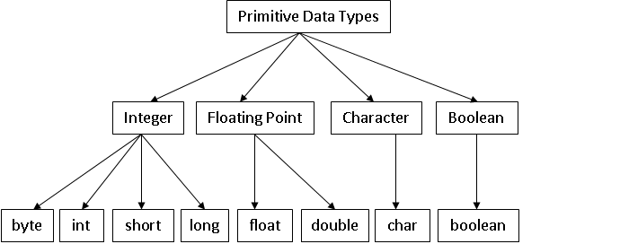
1. Primitive Data Type And Wrapper Class
Primitive Data Type
Primitive data type :គឺជាប្រភេទ Data Typeដែលបានកំណត់រួចជាស្រេចរបស់ Java​ Programming​ Language ។ វាចែកចេញជាពីរគឺ Numeric and Non-Numeric។

Slide 6
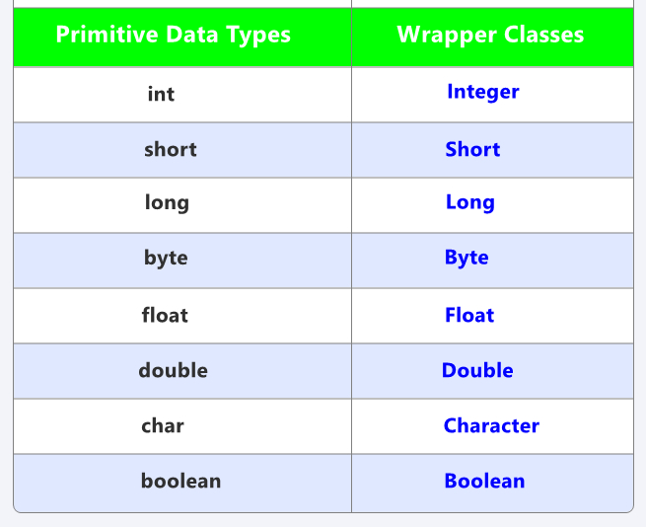
1. Primitive Data Type And Wrapper Class
Wrapper class
Wrapper class :គឺជាប្រភេទ class ដែលទាញយកតម្លៃពី Primitive ដើម្បីបង្កើត Object ។

Slide 7
ភាពខុសគ្នារវាង ​Primitive Data Type នឹង Wrapper Class
Primitive Data type :Storeទុក Variable (ផ្ទុកតម្លៃ)
Primitive Data Type: មិនអាច​ប្រើជាមួយ Collection បានទេ
Primitive Data Type : ត្រូវបានរក្សាតម្លៃរបស់វានៅក្នុង Stack
Wrapper class : Storeទុកនូវ Object
Wrapper class : អាចប្រើជាមួយ Collection បាន
Wrapper class : ផ្ទុកនូវតម្លៃរបស់ primitive ដែលត្រូវគ្នា នៅក្នុង object ដែលបានរក្សាទុកនៅក្នុង heap

Slide 8
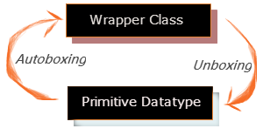
2. Autoboxing
Autoboxing គឺវាធ្វើការបំលែងទិន្នន័យពី Primitive Data type ទៅ wrapper classes ដោយស្វ័យប្រវត្ដិ ដោយ Java Compiler។
i.e: Integer i=90; //autoboxing
int j=i; //unboxing
Unboxing វាធ្វើការបញ្ច្រាសពី Autoboxing ដោយវា ធ្វើការបំលែងពី wrapper class ទៅជា primitive data type។

Slide 9
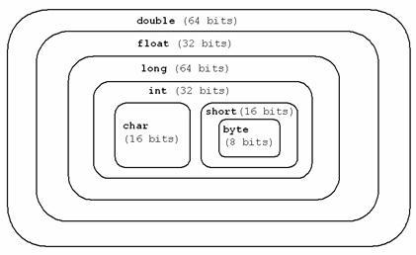
3. Promotion and Casting
Primitive type

Slide 10

3. Promotion and Casting (Promotion)
Promotion គឺជាការបំលែងData Type ពីតូចទៅធំដោយស្វ័យប្រវត្តិ។ Ex1: byte a=1; double b=a; // value of a has promoted to double Ex2: byte a = 2; int b=5; double c=a*b;

Slide 11
3. Promotion and Casting (Casting)
Casting គឺជាការចាប់យកតំលៃនៃ Variable ឬ Object-reference ណាមួយរួចបំលែងវាទៅជាប្រភេទមួយផ្សេងទៀត។ ចំពោះ object-reference អាច cast លុះត្រាតែវាមានលក្ខណៈ Inheritance។
ប៉ុន្តែមានចំនុចខ្លះដែលមិនអាចធ្វើការ cast​បាន៖
ប្រភេទ Primitive ទៅជាប្រភេទ Reference
តំលៃ Null ទៅជាប្រភេទPrimitive
ប្រភេទ Primitive to Boolean
Boolean ទៅគ្រប់ប្រភេទPrimitive

Slide 12
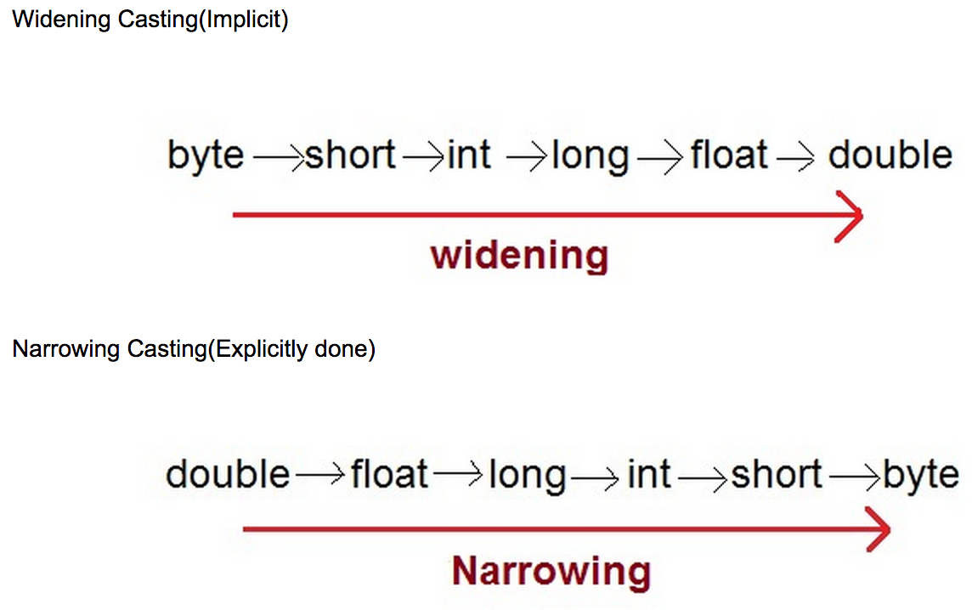
3. Promotion and Casting (Casting with primitive)
Casting បែងចែកជាពីរគឺៈ
Upcasting (widening)
Downcasting (Narrowing) i.e : int i=90;
double d=(double)I; //upcasting
int j=(int)d; //downcasting

Slide 13
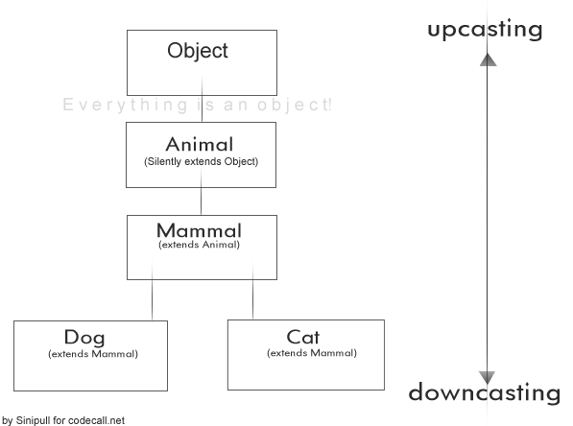
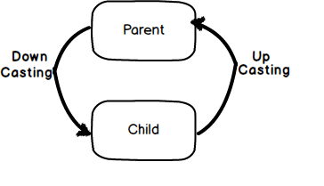
3. Promotion and Casting (Casting with Object-Reference)
i.e: Animal a=new Dog();//create object
Dog d=(Dog)a; //downcasting
Object ob=(Object)d;//upcasting

Slide 14
4. Operators
Operator គឺជាសញ្ញាអង្គប្រមាណវិធីផ្សេងៗ ដែលត្រូវបានបែងចែកដូចខាងក្រោមៈ​
Arithmetic Operators | Binary | +, -, *, /, %
 | Unary | ++, --
Relational |  | ==, !=, <, >, <=, >=
Logical |  | &&, ||, !
Bitwise Operators |  | &, |, ^, ~, <<, >>, >>>(Zero fill right shift)
Assignment Operators |  | =, +=, -=, *=, /=, %=, <<=, >>=, &=, ^=, |=
Miscellaneous Operators | Conditional | ?: (variable = (expression)? val1: val2);
 | Instance of | instanceof (obj-ref instanceof class_name)

Slide 15
5. System Class input/output
Class System គឺជា final class នៅក្នុង package java.lang ។ (Cannot be instantiated)
Input
System.in : inputStream សំរាប់នាំទិន្នន័យពី keyboard ចូលទៅក្នុង Stream
Output
System.out : outputStream សំរាប់បង្ហាញចេញនូវទិន្នន័យតាមរយៈ console
System.err : outputStream វាត្រូវបានគេប្រើសំរាប់បង្ហាញ នូវ error text ។
Red error text

Slide 16
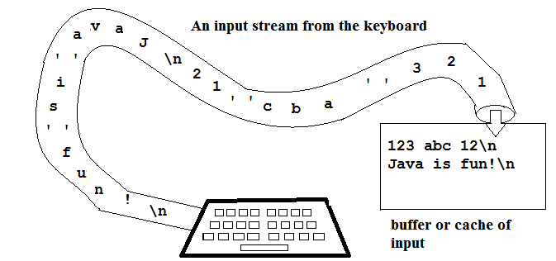
ការណែនាំអំពី​ Scanner Class
Scanner Class ជាClass មួយដែលស្ថិតនៅក្នុង package​ java.util ។​ Scanner វាបានបើកទូលាយ​ដោយមានការអនុញ្ញាត​ឲ្យមានការបំលែង text ជាString និង primitive type ។
Scanner វាបានកាត់វាបានកាត់ទិន្នន័យជាToken ដោយប្រើសញ្ញា កំណត់ព្រំដែនជាមួយហៅថា delimiter ដោយជា default វាមានតម្លៃស្មើនឹង Whitespace។

Slide 17
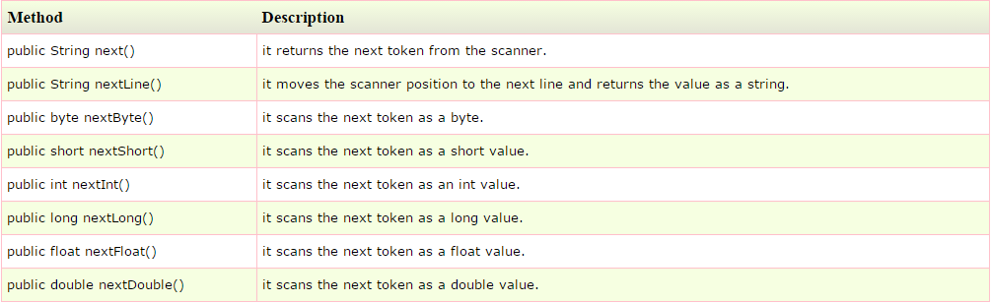
ការណែនាំអំពី​ Scanner Class
Method ខ្លះៗរបស់Scanner

Slide 18
ការណែនាំអំពី​ Scanner Class
package mytrst;
import java.util.Scanner;
public class myScanner {
private static Scanner sc;
public static void main(String args[]){
String str1,str2,str3;
sc = new Scanner(System.in);
System.out.print("Name1: ");str1=sc.nextLine();
System.out.print("Name2: ");str2=sc.nextLine();
System.out.print("Name3: ");str3=sc.nextLine();
System.out.println(str1+ "\t" +str2+"\t"+str3);
}
}
Name1: meta
Name2: karuna
Name3: songha
meta karuna songha

Slide 19
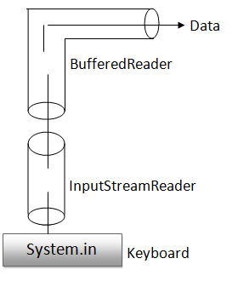
ការណែនាំអំពី​ InputStreamReader class / BufferedReader class
InputStreamReader Class ជាClass មួយដែលស្ថិតនៅក្នុង package​ java.io ។​
Connects to input stream ដែលទាញទិន្នន័យចេញពី keyboard។
BufferedReader class ប្រើសំរាប់ read data line ​​​​method។

Slide 20
ការណែនាំអំពី​ BufferedReader class/ InputStreamReader class
package mytrst;
import java.io.*;
public class mytest3 {
public static void main(String args[]) throws IOException{
String str;
int x;
BufferedReader br=new BufferedReader(new InputStreamReader(System.in));
System.out.print("N0 : ");x=Integer.parseInt(br.readLine());
System.out.print("Name: ");str=br.readLine();
System.out.print("N0: "+x+"\tName:"+str);
}
}
N0 : 011
Name: dara
N0: 011 Name:dara

Slide 21
10. ប្រភពឯកសារ
http://www.tutorialspoint.com/java/java_basic_operators.htm
http://stackoverflow.com/questions/26248948/why-is-casting-double-to-char-allowed-in-java
http://www.javatpoint.com/Scanner-class
http://pages.cs.wisc.edu/~deppeler/cs302/resources/w3/handout_scanner.html
http://tutorials.jenkov.com/java-io/system-in-out-error.html#system-in
http://www.cs.utexas.edu/~cannata/cs345/Class%20Notes/14%20Java%20Upcasting%20Downcasting.htm
http://tutorials.jenkov.com/java-io/system-in-out-error.html
https://docs.oracle.com/javase/tutorial/java/data/autoboxing.html
http://beginnersbook.com/2014/09/java-autoboxing-and-unboxing-with-examples/
http://www.javatpoint.com/autoboxing-and-unboxing
http://stackoverflow.com/questions/766468/autoboxing-so-i-can-write-integer-i-0-instead-of-integer-i-new-integer0

Slide 22
សូមអរគុណ!!!

